Slide 1
Attention Is All You Need
2019.07.06 김보섭

Slide 2
Agenda
Abstract
Introduction, Background, Why Self-Attention?
Model Architectures
Training
Results
Conclusion

Slide 3
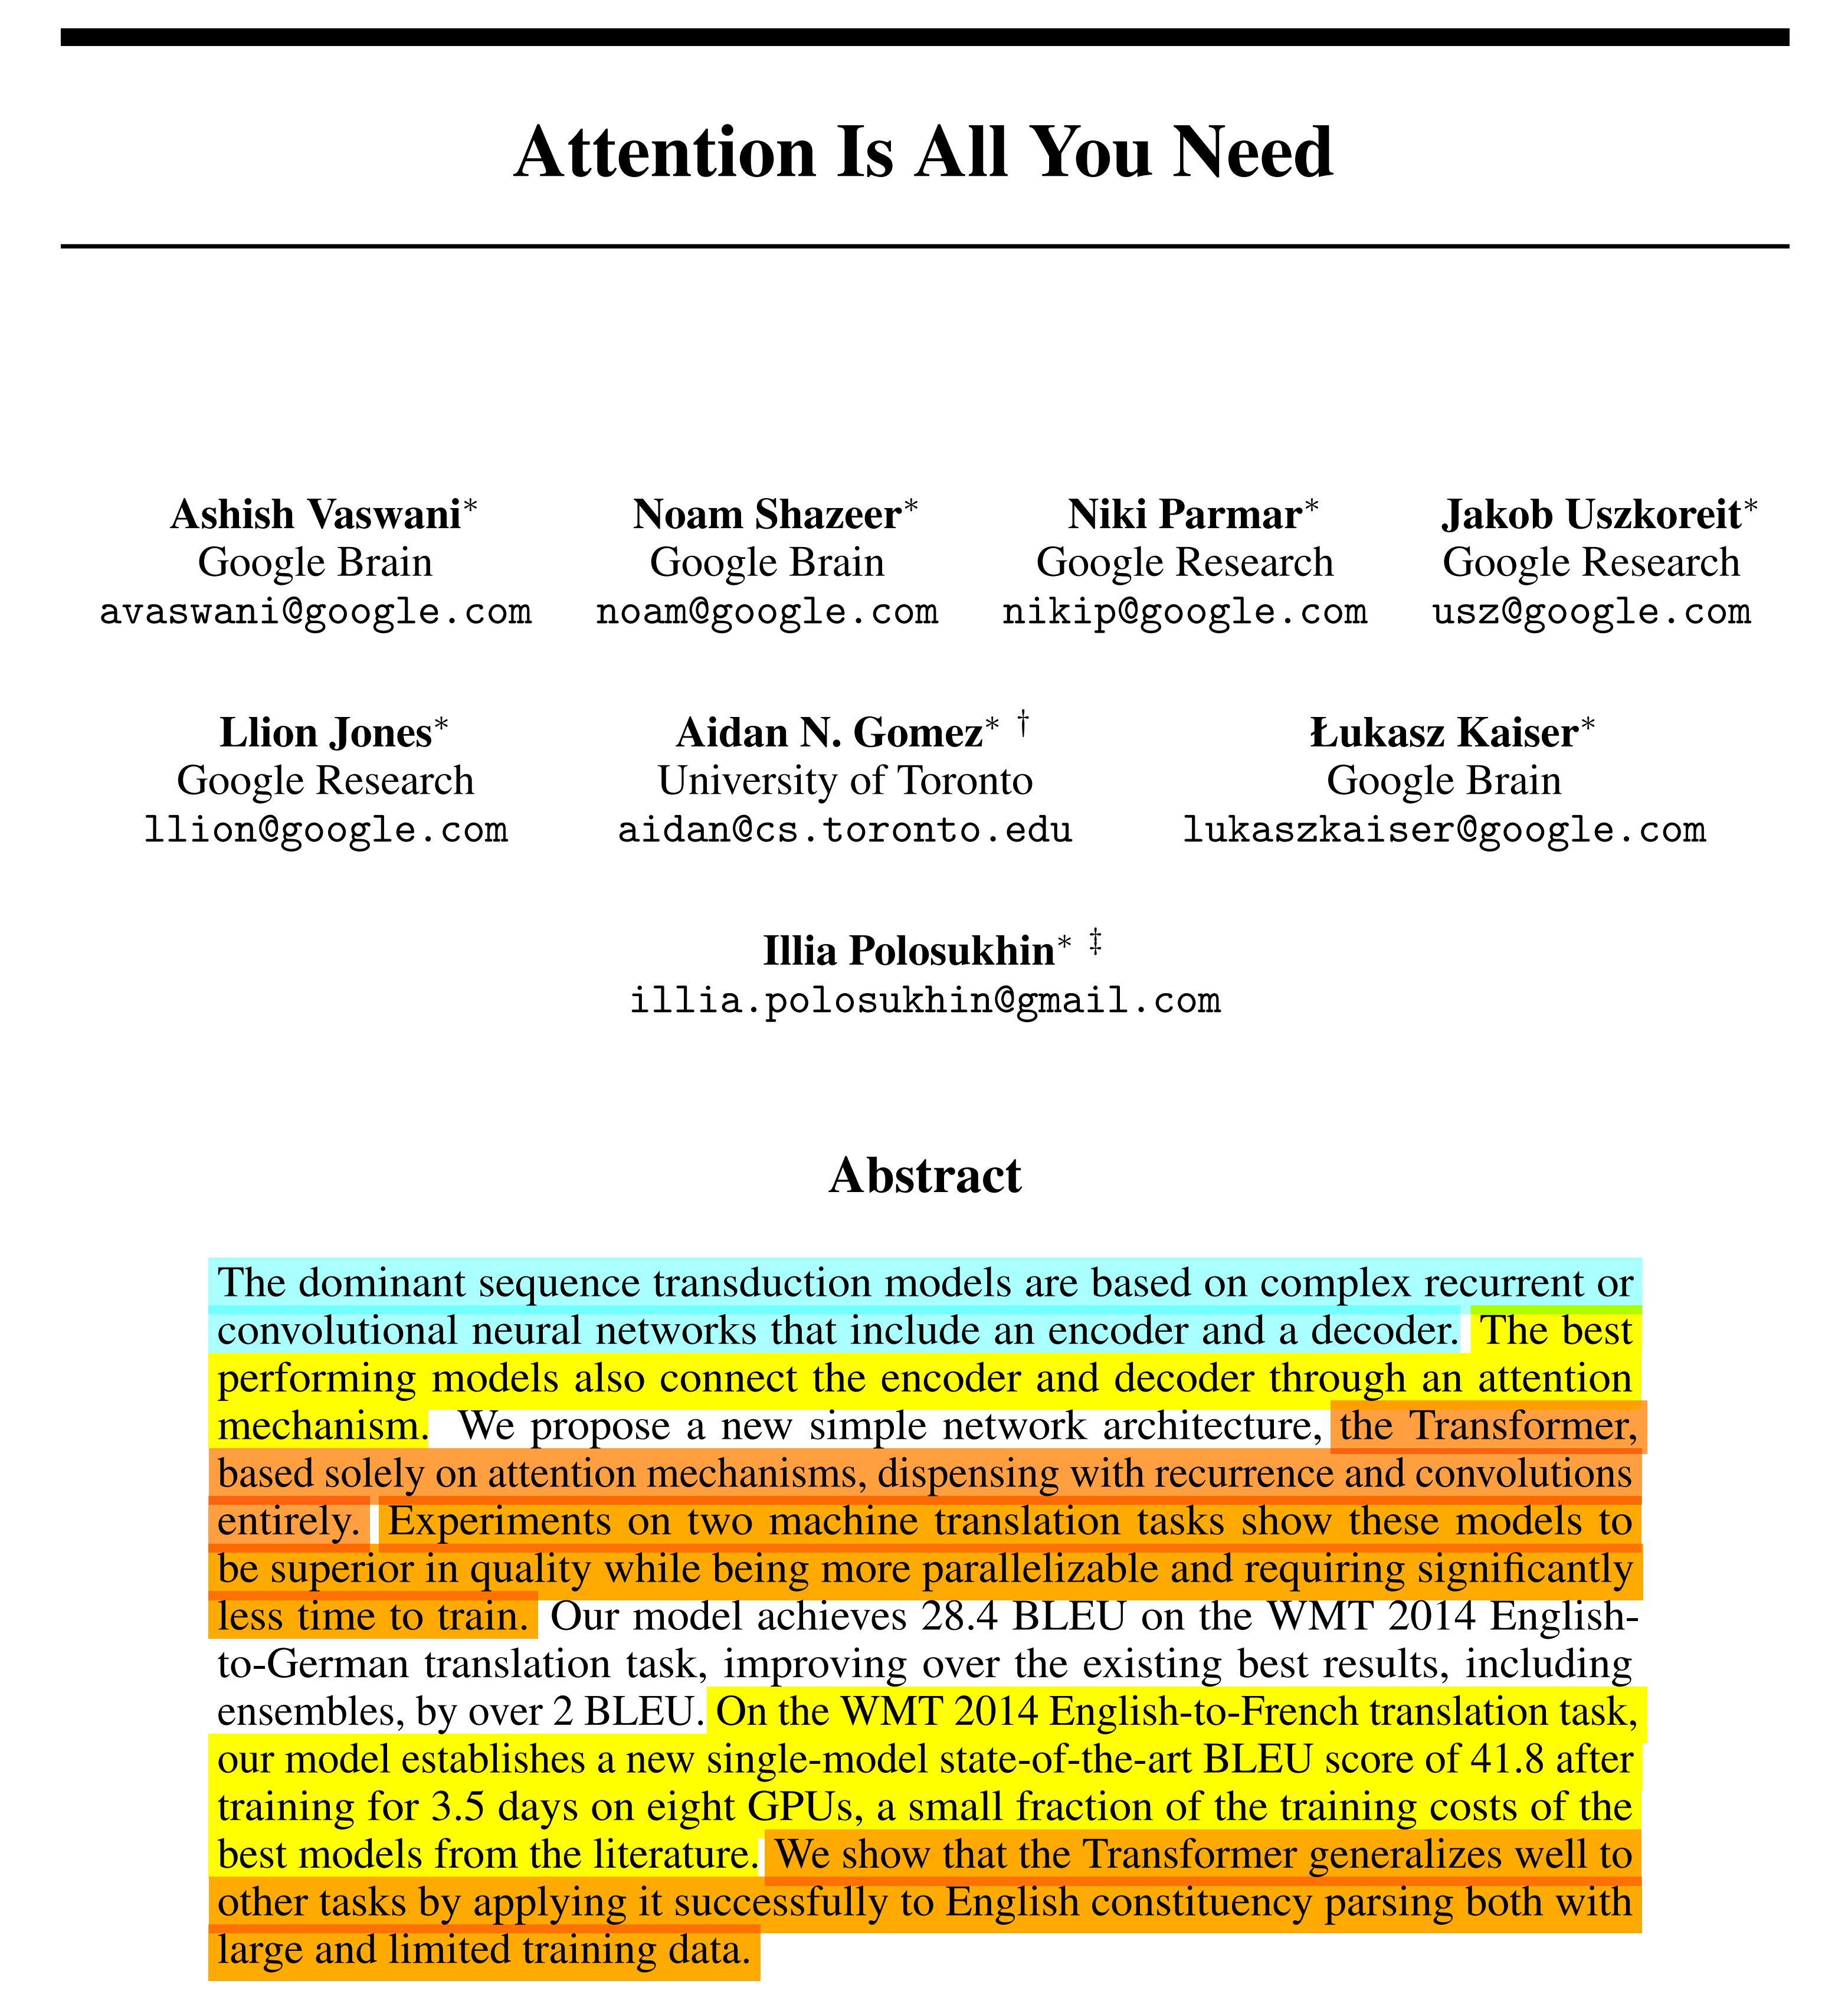
Abstract
Encoder decoder architecture에서 대표적으로 활용된 building block인 RNN, CNN을 self-attention으로 모두 대체한 Transformer architecture를 제시
Notes:
Memory footprint가 작으면 main memory에 access할 일이 없기때문에, cache memory를 사용할 수 있어 그만큼 빠르다!

Slide 4
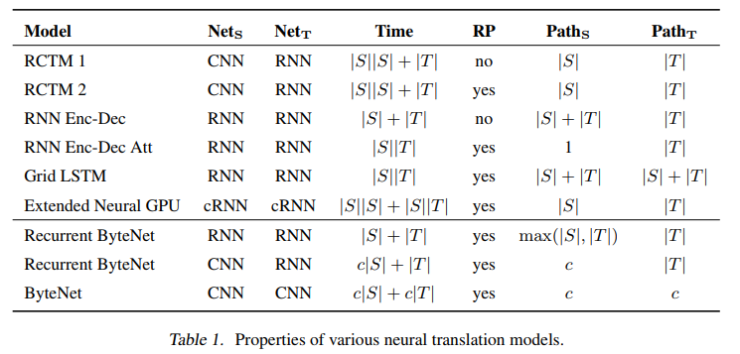
Introduction, Back ground, Why Self-attention? (1/3)
기존의 sequence transduction model의 대표적 architecture는 encoder decoder architecture에 building block으로 RNN, CNN을 쓰고, attention으로 resolution preserving을 갖춤
Resolution preserving: the size of source representation should be linear in the length of the source string
Universal Language Model Fine-tuning the Text Classification (https://arxiv.org/abs/1801.06146)
Notes:
Memory footprint가 작으면 main memory에 access할 일이 없기때문에, cache memory를 사용할 수 있어 그만큼 빠르다!

Slide 5
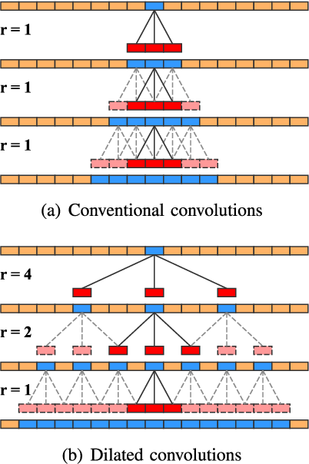
Introduction, Back ground, Why Self-attention? (2/3)
Building block으로서 RNN은 sequential operation이므로 parallel computing이 힘들며 CNN은 parallel computing이 가능하지만, source가 길면 receptive field 문제로 stacking이 필요함 → parameter 증가
Notes:
Memory footprint가 작으면 main memory에 access할 일이 없기때문에, cache memory를 사용할 수 있어 그만큼 빠르다!

Slide 6
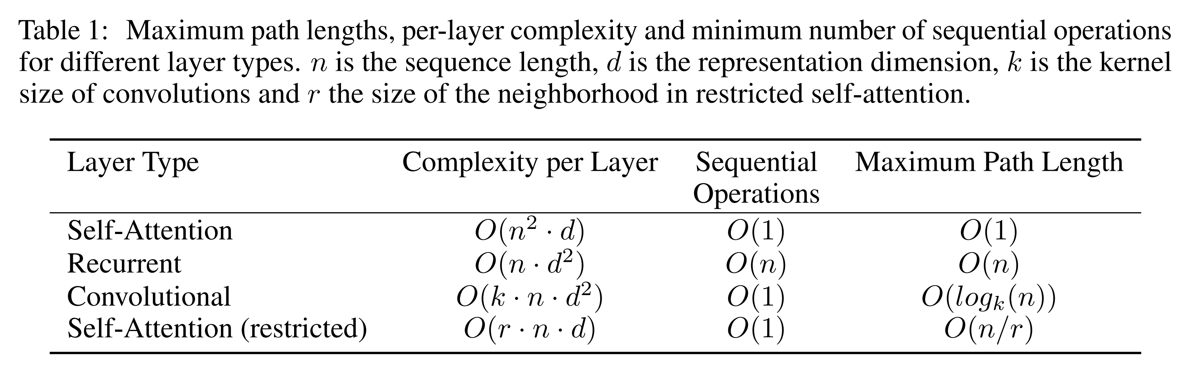
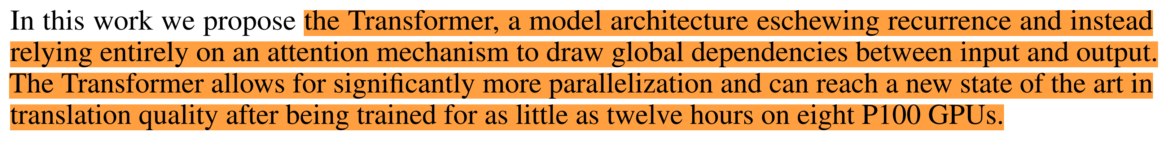
Introduction, Back ground, Why Self-attention? (3/3)
Building block으로 self-attention을 활용하면, parallel computing은 물론source가 길어도 long range dependency를 modeling하기위해 stacking이 필요하지 않음
Notes:
Memory footprint가 작으면 main memory에 access할 일이 없기때문에, cache memory를 사용할 수 있어 그만큼 빠르다!

Slide 7
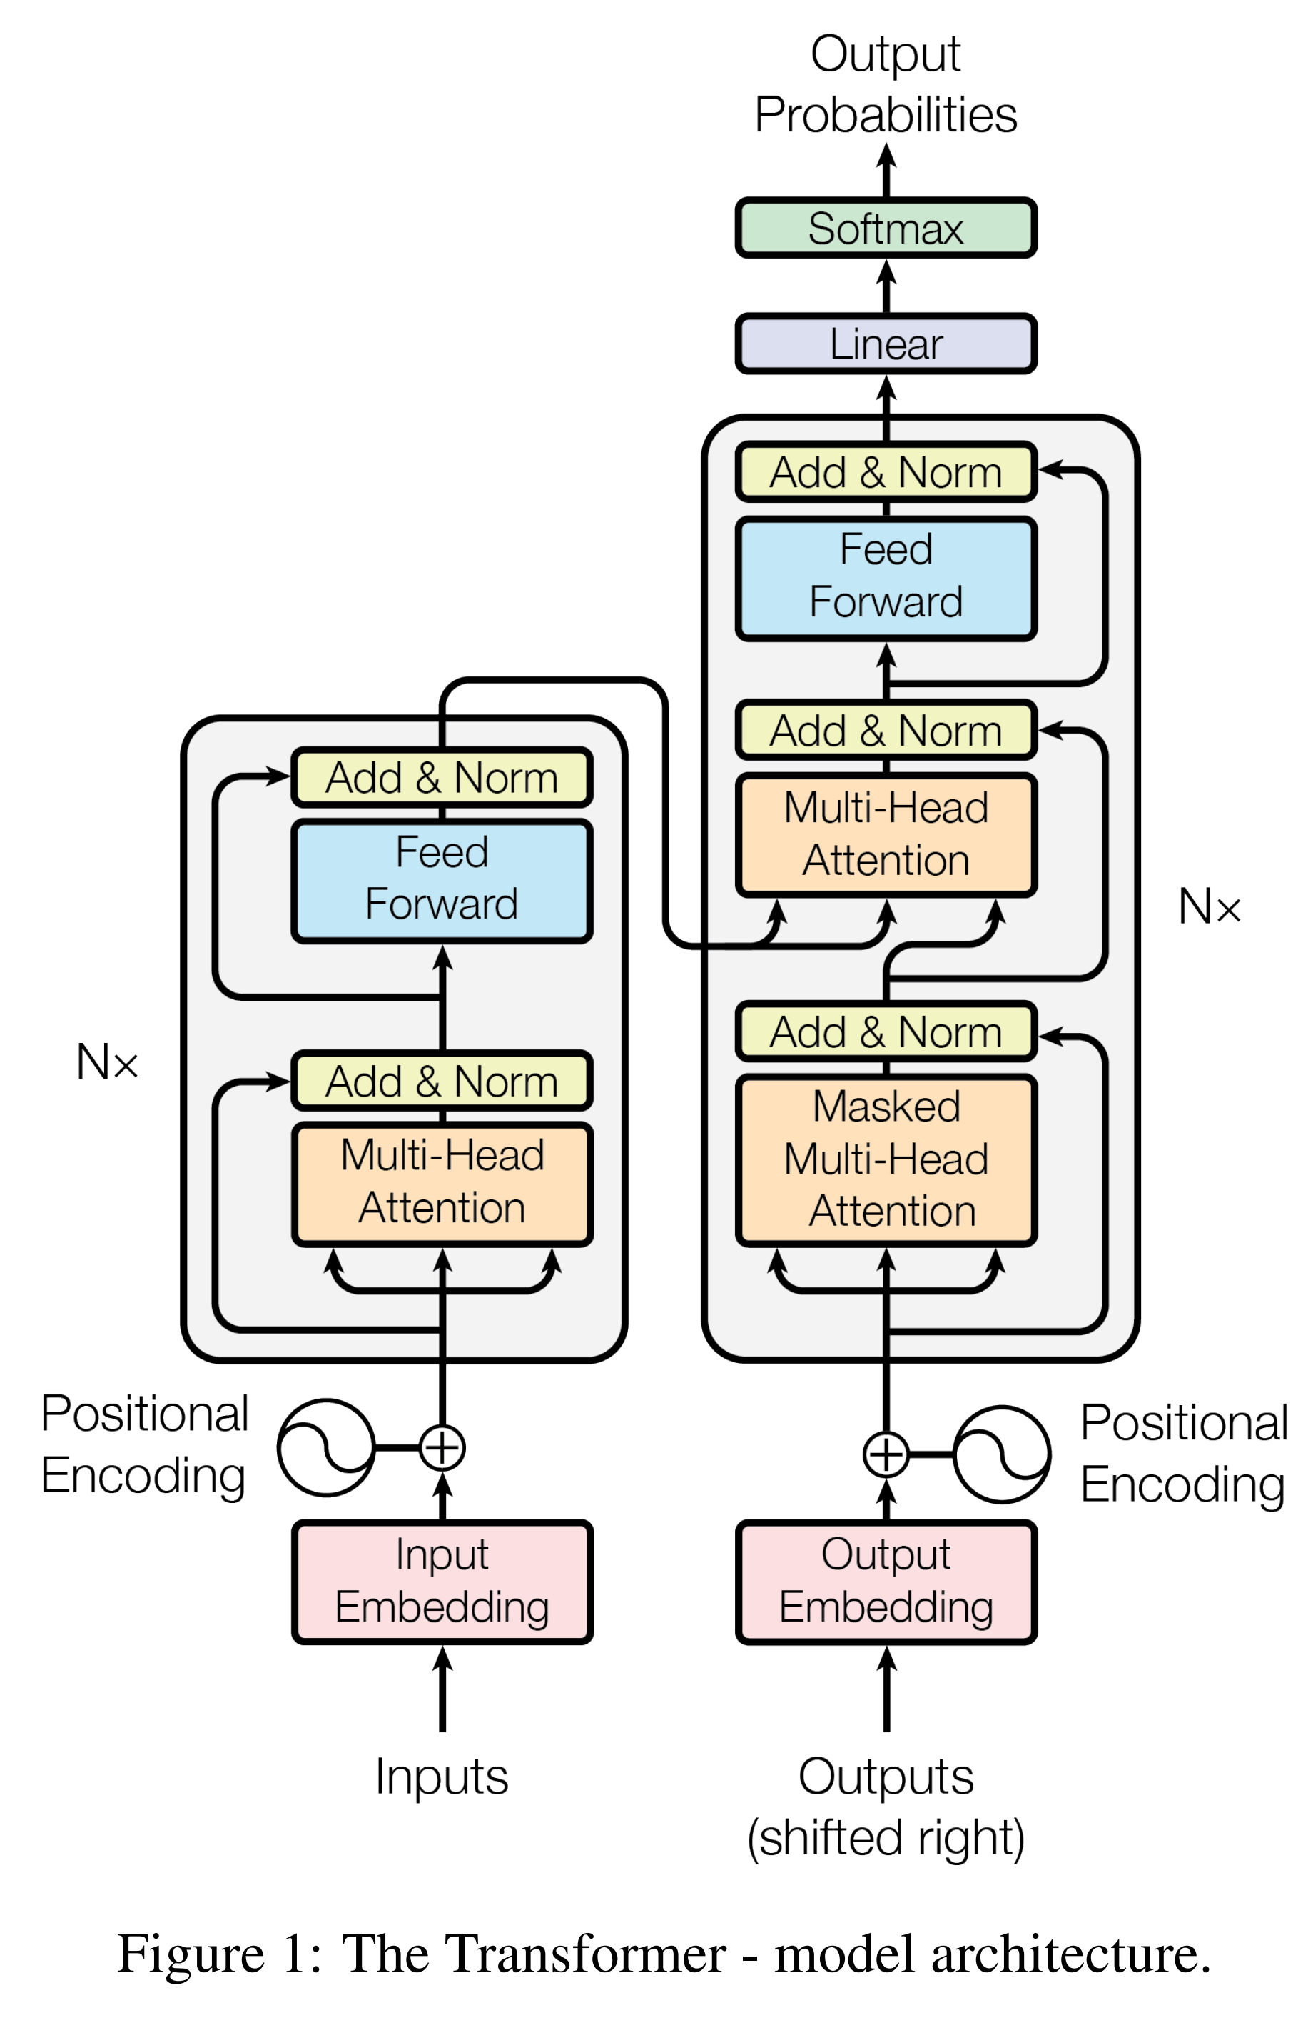

Model architectures – Encoder and Decoder Stacks
Transformer는 크게 보면 기존의 encoder-decoder architecture에서 encoder, decoder를 self-attention을 stacking하여 구성한 형태
The illustrated Transformer (http://jalammar.github.io/illustrated-transformer/)
Notes:
Memory footprint가 작으면 main memory에 access할 일이 없기때문에, cache memory를 사용할 수 있어 그만큼 빠르다!

Slide 8
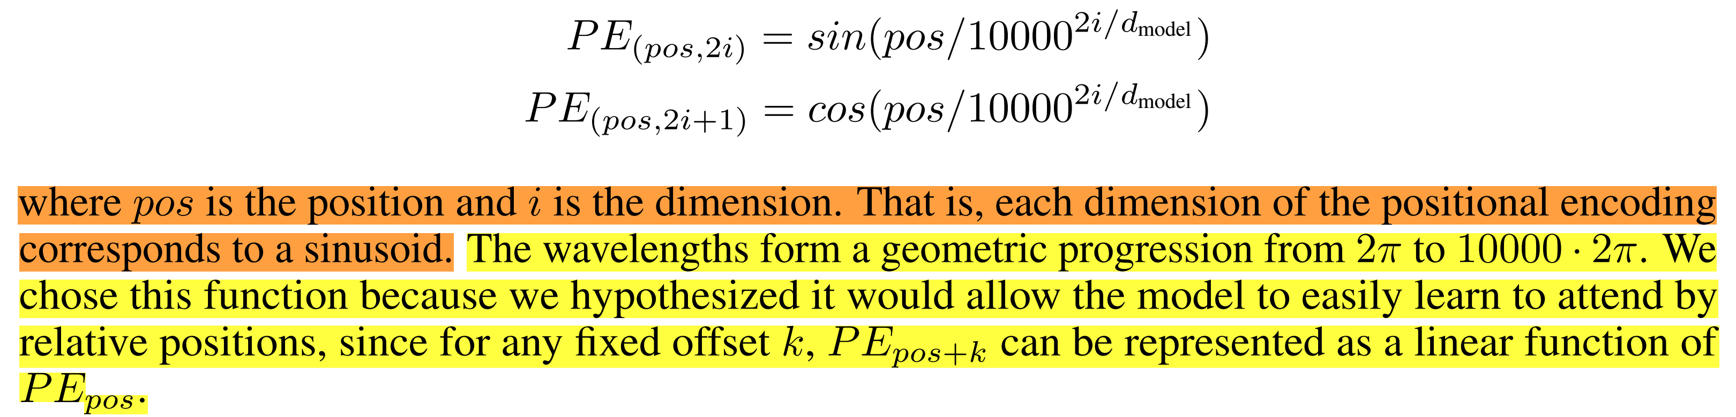
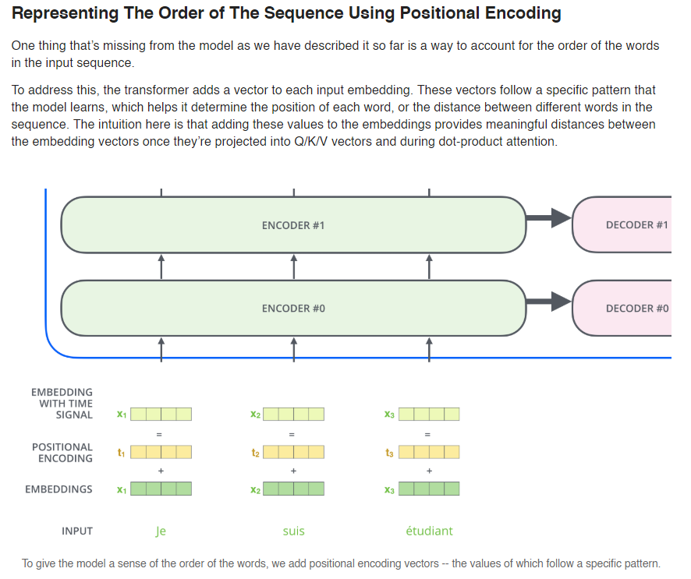
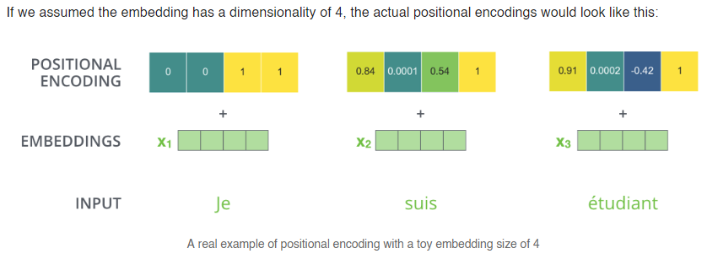
Model architectures – Input Representation
Self-attention은 operation에 sequential한 정보를 반영하기위해, token의 position과 embedding vector dimension으로부터 생성되는 정현파의 특정 값을 position 별, dimension 별로 더함 → Positional Encoding
The illustrated Transformer (http://jalammar.github.io/illustrated-transformer/)
Notes:
Memory footprint가 작으면 main memory에 access할 일이 없기때문에, cache memory를 사용할 수 있어 그만큼 빠르다!

Slide 9
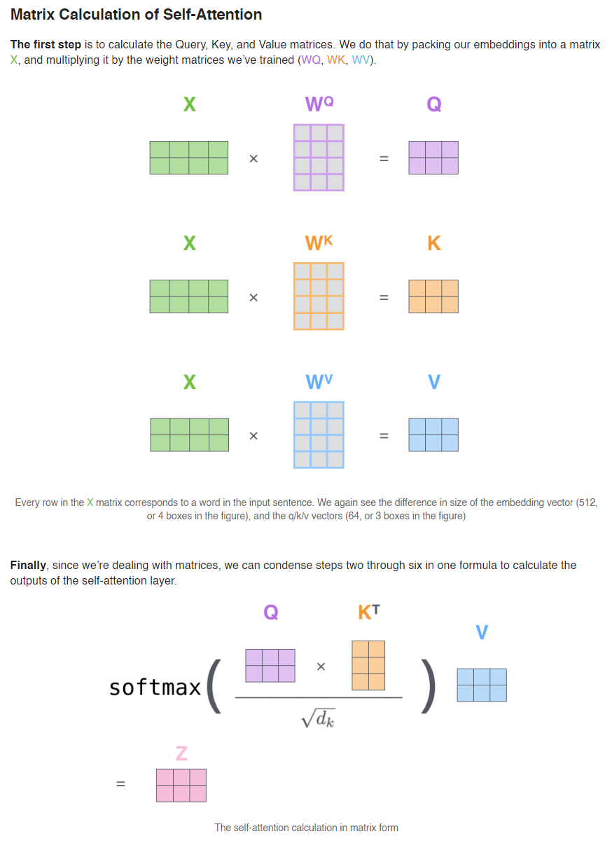
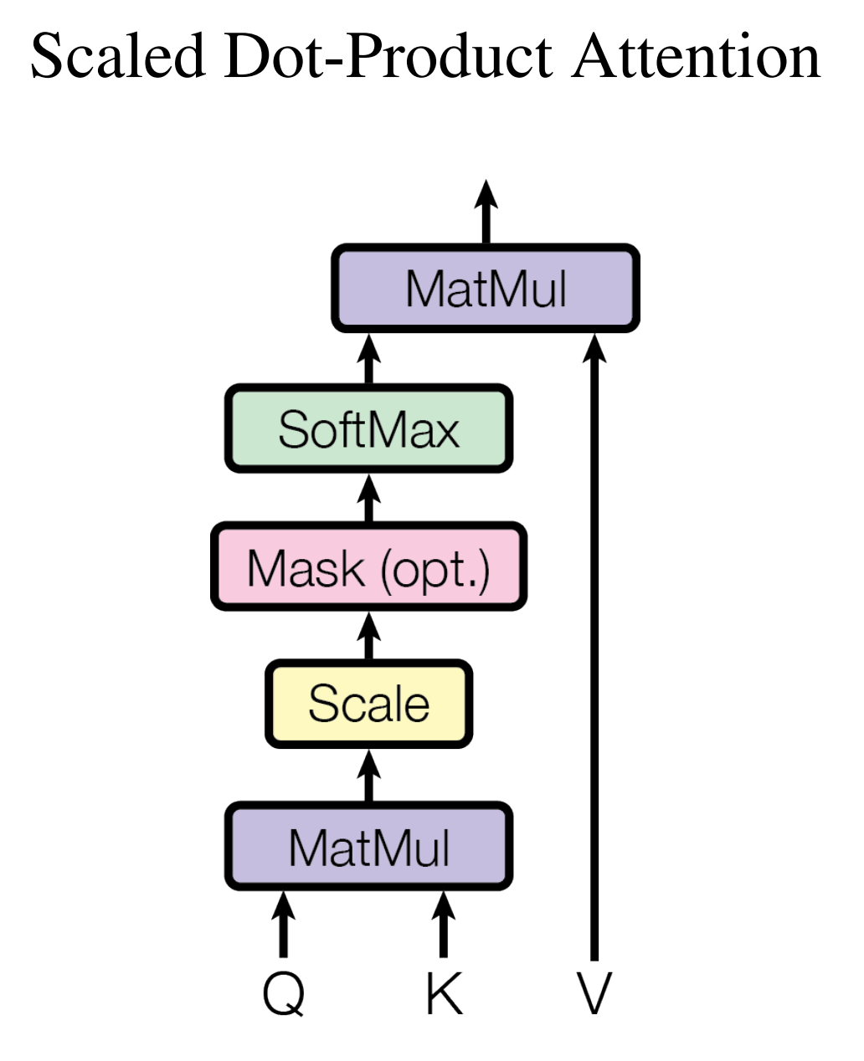
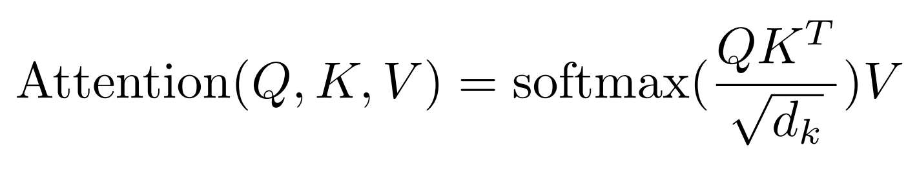
Model architectures – Scaled Dot-Product Attention
Scaled Dot-Product Attention은 sequence의 token에 해당하는 vector가 query matrix, key matrix, key matrix와의 연산 통해서 query vector, key vector, value vector가 생성되면, 아래와 같이 계산함
The illustrated Transformer (http://jalammar.github.io/illustrated-transformer/)
Notes:
Memory footprint가 작으면 main memory에 access할 일이 없기때문에, cache memory를 사용할 수 있어 그만큼 빠르다!

Slide 10
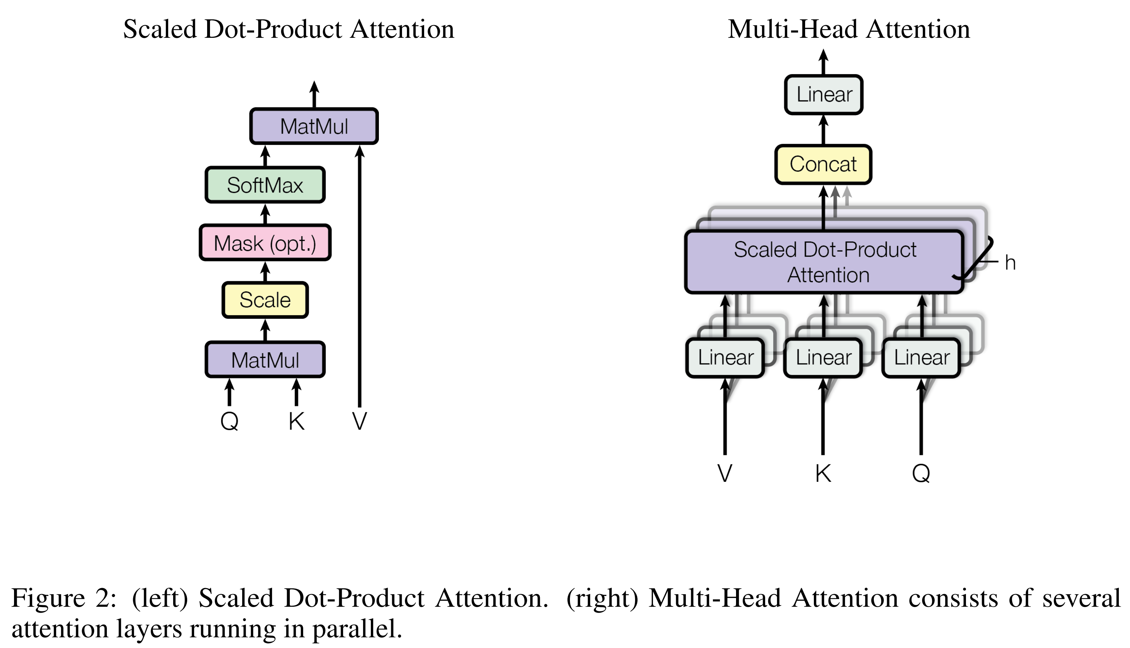
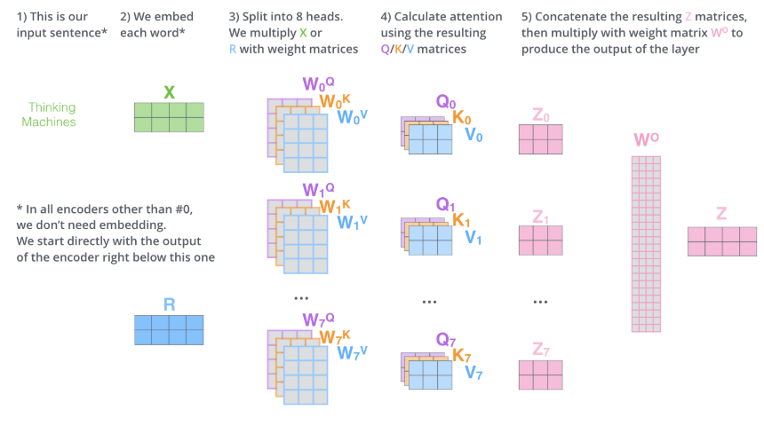
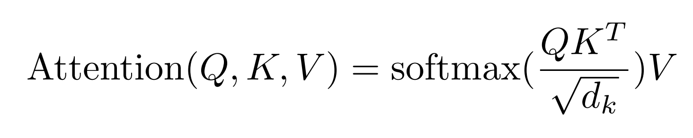
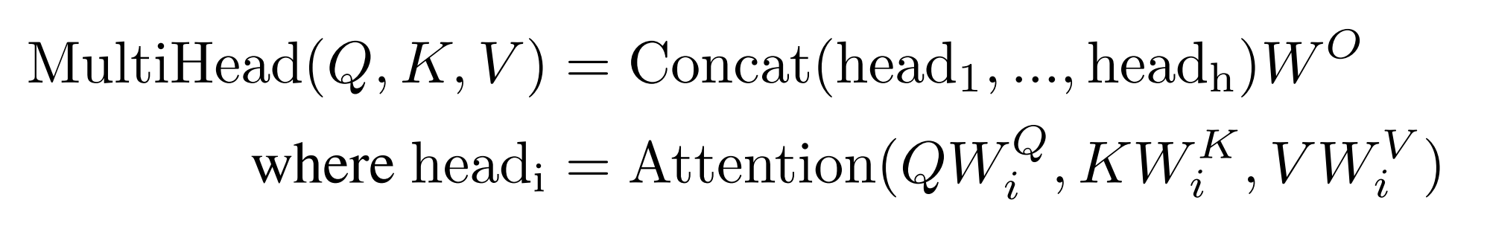
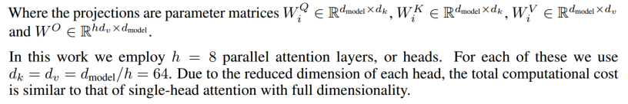
Model architectures – Multi-Head Attention
Scaled Dot-product attention이 하나의 head가 되는 형태 (head는 layer가 stacking되도 같음) → 8개의 head를 concatenate하여 사용
The illustrated Transformer (http://jalammar.github.io/illustrated-transformer/)
Notes:
Memory footprint가 작으면 main memory에 access할 일이 없기때문에, cache memory를 사용할 수 있어 그만큼 빠르다!

Slide 11
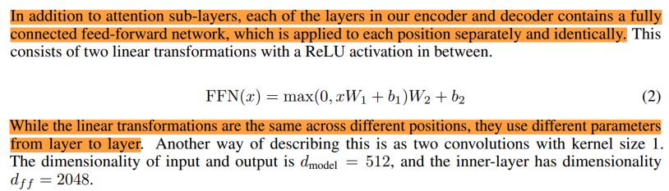
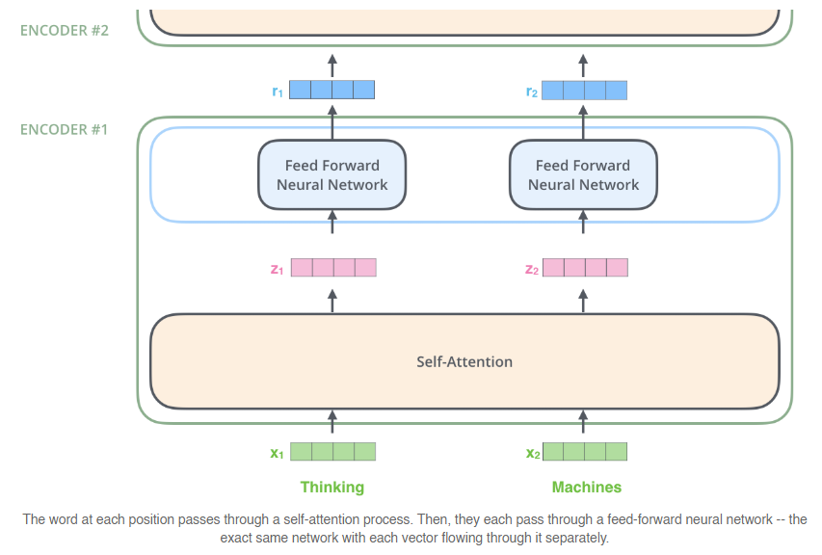
Model architectures – Position-wise Feed-Forward Networks
The illustrated Transformer (http://jalammar.github.io/illustrated-transformer/)
Notes:
Memory footprint가 작으면 main memory에 access할 일이 없기때문에, cache memory를 사용할 수 있어 그만큼 빠르다!

Slide 12

Model architectures – Building block
Building block은 LayerNorm(x + Sublayer(x)) 형태로 구성됨
Sublayer: Multi-Head Attention, Position-wise Feed-Forward Neural Network
The illustrated Transformer (http://jalammar.github.io/illustrated-transformer/)
Notes:
Memory footprint가 작으면 main memory에 access할 일이 없기때문에, cache memory를 사용할 수 있어 그만큼 빠르다!

Slide 13
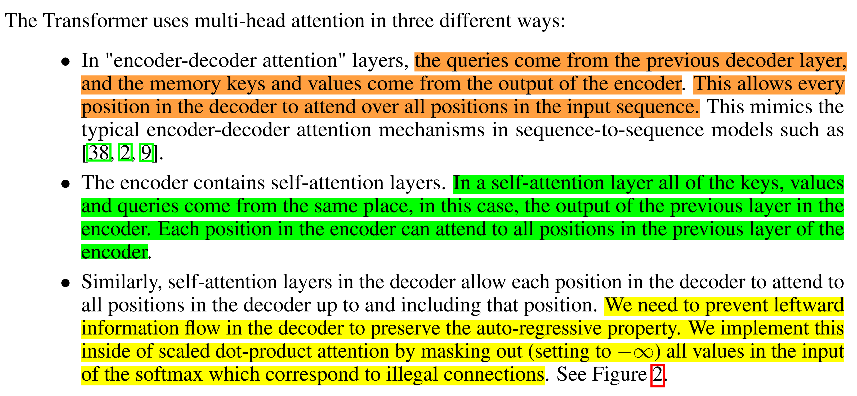
Model architectures – Applications of Attention in our Model
Building block을 바탕으로 encoder와 decoder를 구성한 Transformer에서 Attention은 아래와 같이 활용됨
The illustrated Transformer (http://jalammar.github.io/illustrated-transformer/)
Notes:
Memory footprint가 작으면 main memory에 access할 일이 없기때문에, cache memory를 사용할 수 있어 그만큼 빠르다!

Slide 14

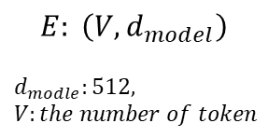
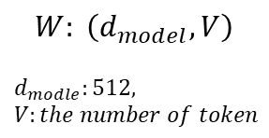
Model architectures – Embedding and Softmax
Output embedding가 pre-softmax linear transformation의 weight를 tying → 학습해야 할 parameter 감소
$$W: \left(d_{model},V\right)$$
$$d_{modle}:512, \\ V:the number of token$$
$$E^{T}=W$$
$$E: \left(V,d_{model}\right)$$
$$d_{modle}:512, \\ V:the number of token$$
The illustrated Transformer (http://jalammar.github.io/illustrated-transformer/)
Notes:
Memory footprint가 작으면 main memory에 access할 일이 없기때문에, cache memory를 사용할 수 있어 그만큼 빠르다!

Slide 15
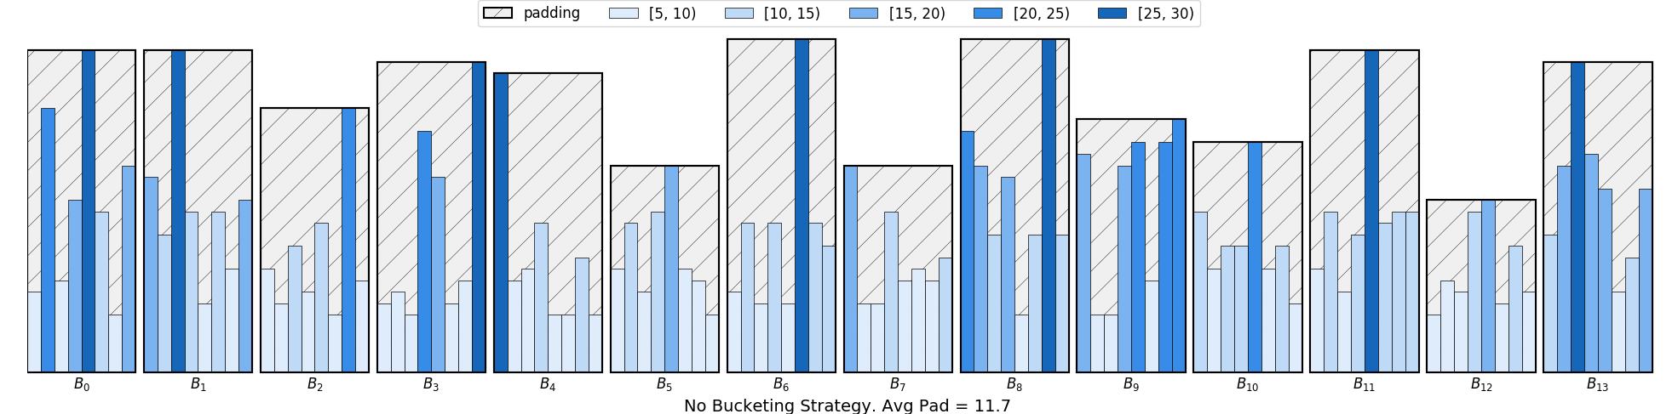
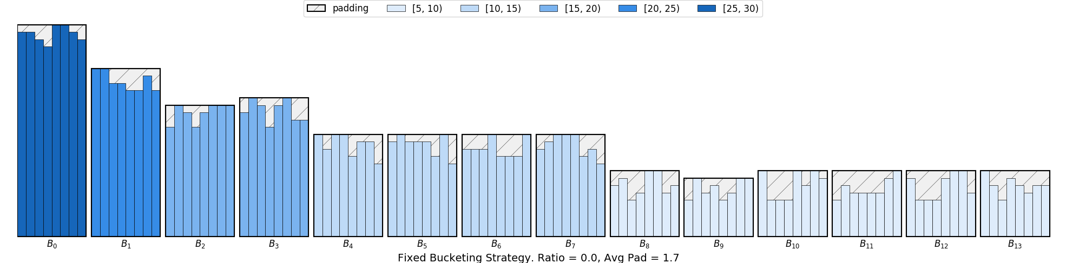
Training (1/3)
Source와 target을 합쳐서 Byte Pair Encoding으로 하나의 Vocabulary를 공유, mini-batch 구성 시 bucketing을 활용
Bucketing으로 ‘<pad>’ token이 줄어서 효율적인 training이 가능
https://gluon-nlp.mxnet.io/api/notes/data_api.html
Notes:
Memory footprint가 작으면 main memory에 access할 일이 없기때문에, cache memory를 사용할 수 있어 그만큼 빠르다!

Slide 16
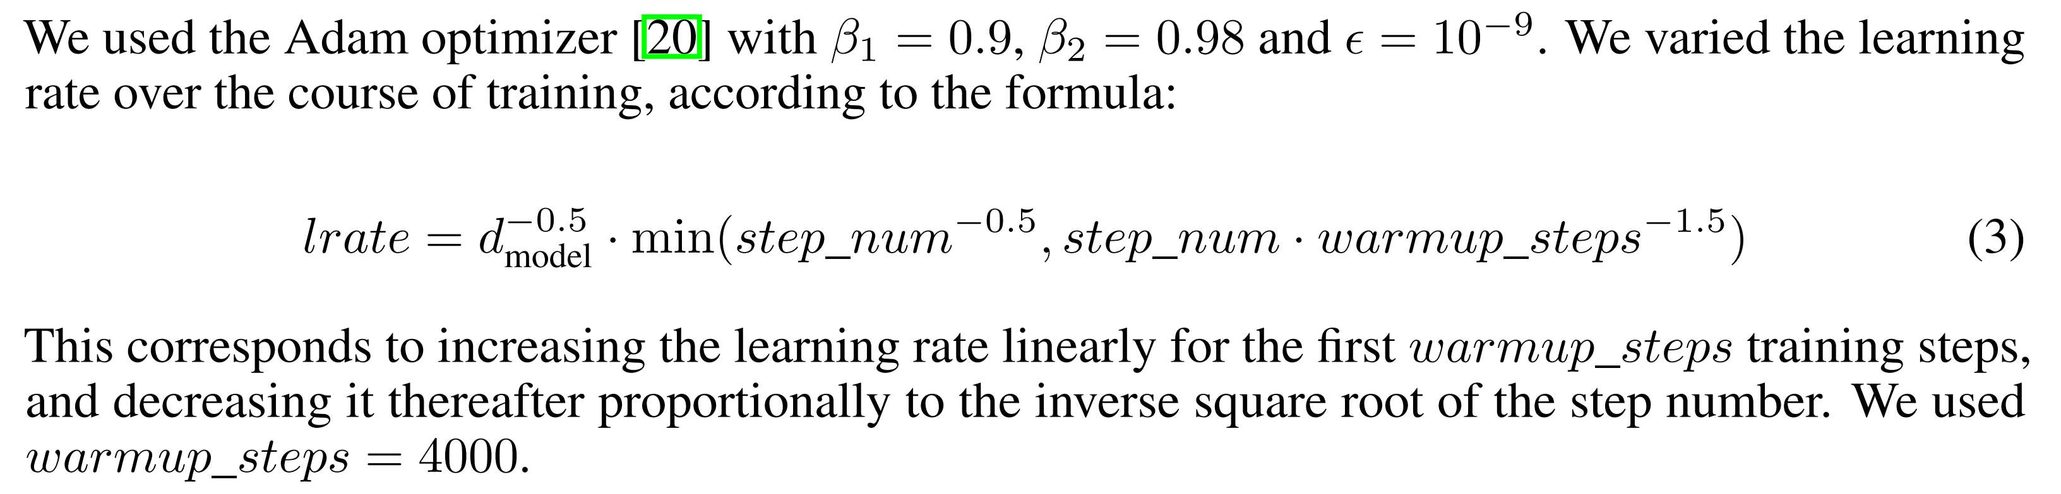
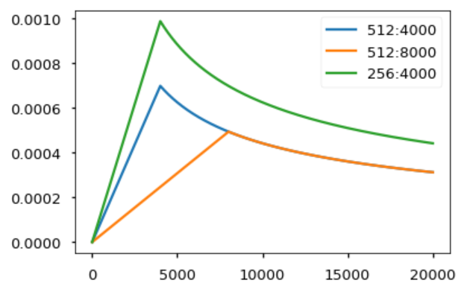
Training (2/3)
Training 초기에는 빠르게 적당한 parameter space에 들어가고, 해당 영역에서 세밀하게 optima를 찾기를 원함 → warm up learning rate를 사용
Cyclic Learning Rates for Training Neural Networks (https://arxiv.org/pdf/1506.01186.pdf) Universal Language Model Fine-tuning for Text Classification (https://arxiv.org/pdf/1801.06146.pdf)
Notes:
Memory footprint가 작으면 main memory에 access할 일이 없기때문에, cache memory를 사용할 수 있어 그만큼 빠르다!

Slide 17
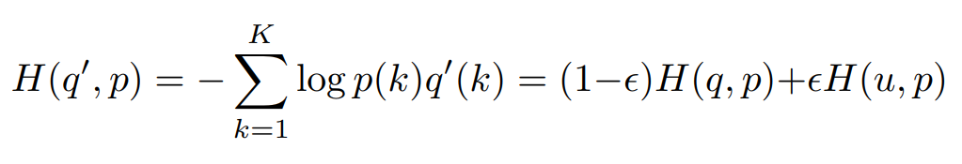
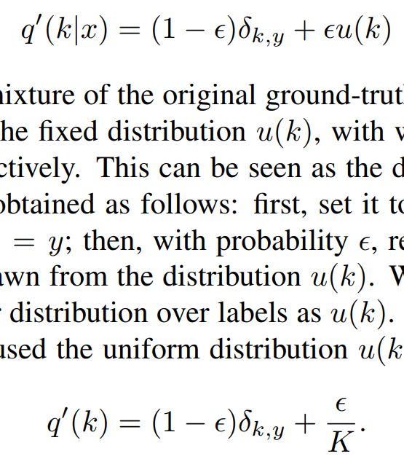
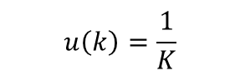
Training (3/3)
Regularization으로 label smoothing을 활용하고, dropout은 sublayer의 output, input representation (embedding + positional encoding)에 활용
Model이 prediction한 label distribution
$$u\left(k\right)=\frac{1}{K}$$
Drop out
Drop out
실제 label distribution (ground truth)
Rethinking the Inception Architecture for Computer Vision (https://arxiv.org/abs/1512.00567)
Notes:
Memory footprint가 작으면 main memory에 access할 일이 없기때문에, cache memory를 사용할 수 있어 그만큼 빠르다!

Slide 18
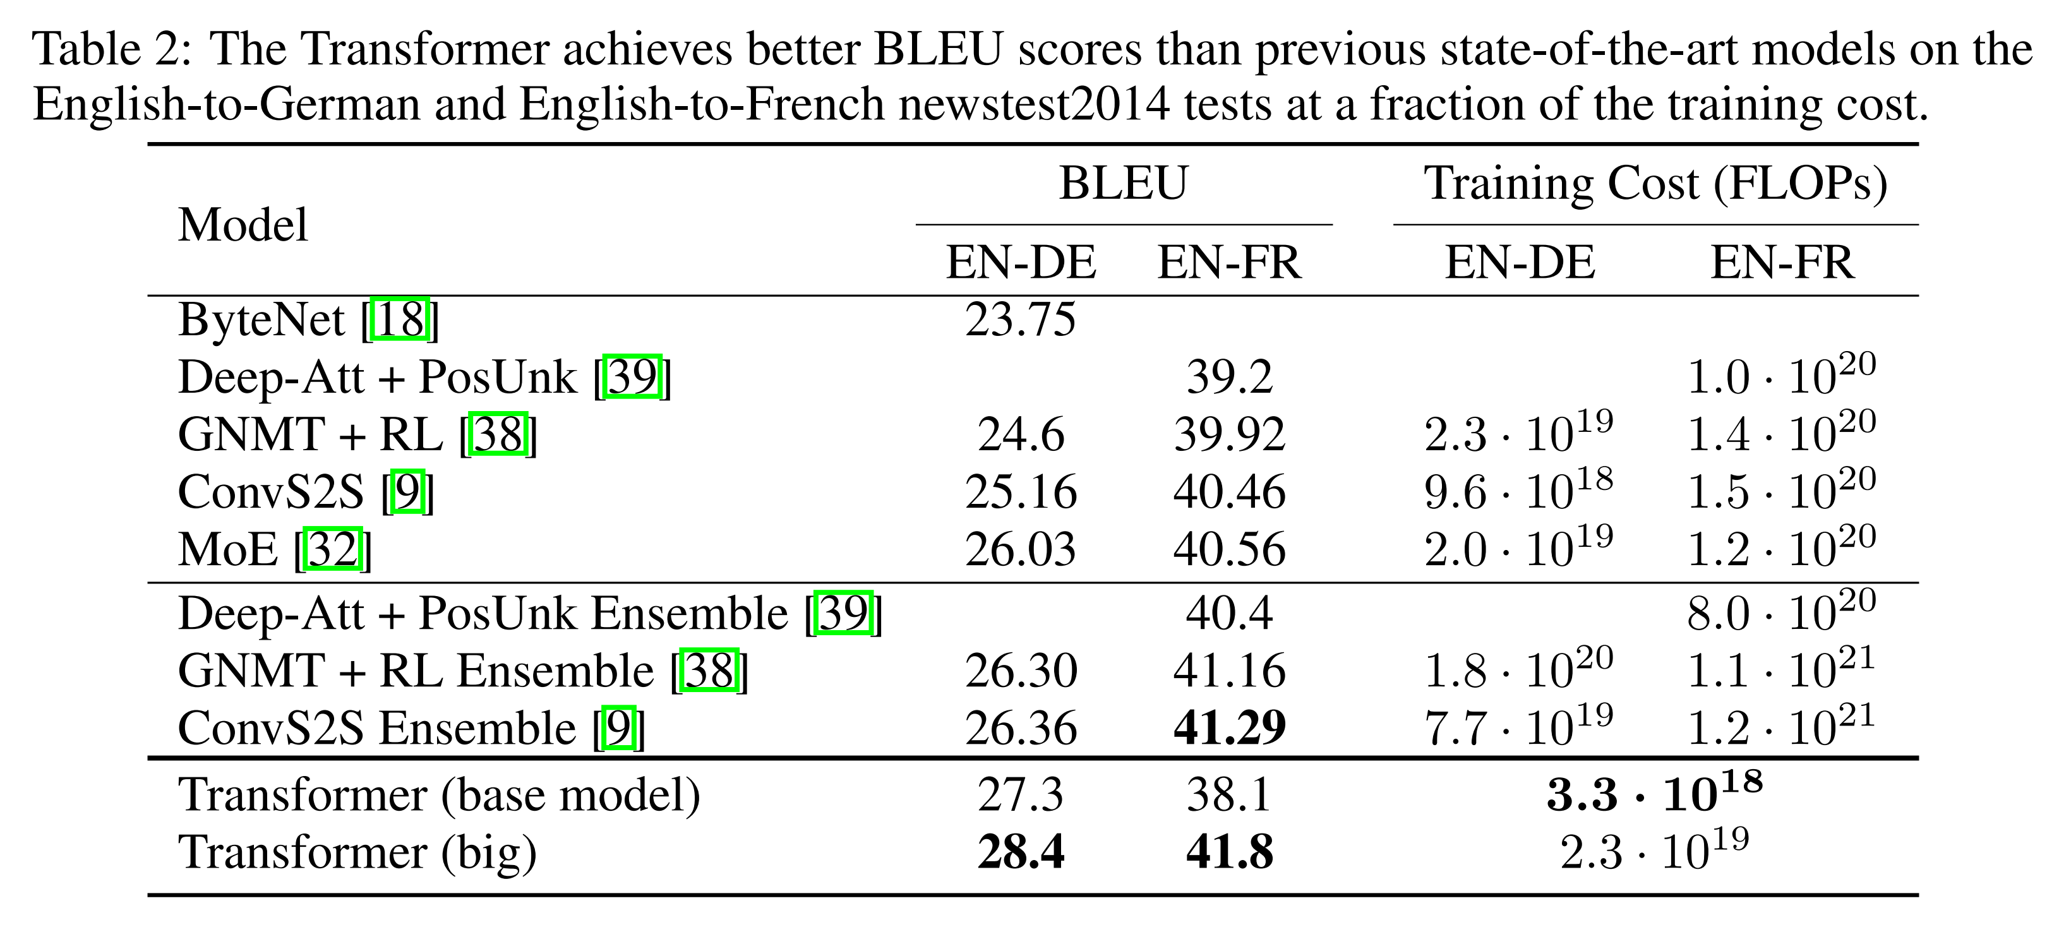
Results (1/3)
Training cost가 타 model 대비 훨씬 적은 single model로도 이전의 모든 architecture의 성능을 압도 → architecture 자체가 좋음
Notes:
Memory footprint가 작으면 main memory에 access할 일이 없기때문에, cache memory를 사용할 수 있어 그만큼 빠르다!

Slide 19
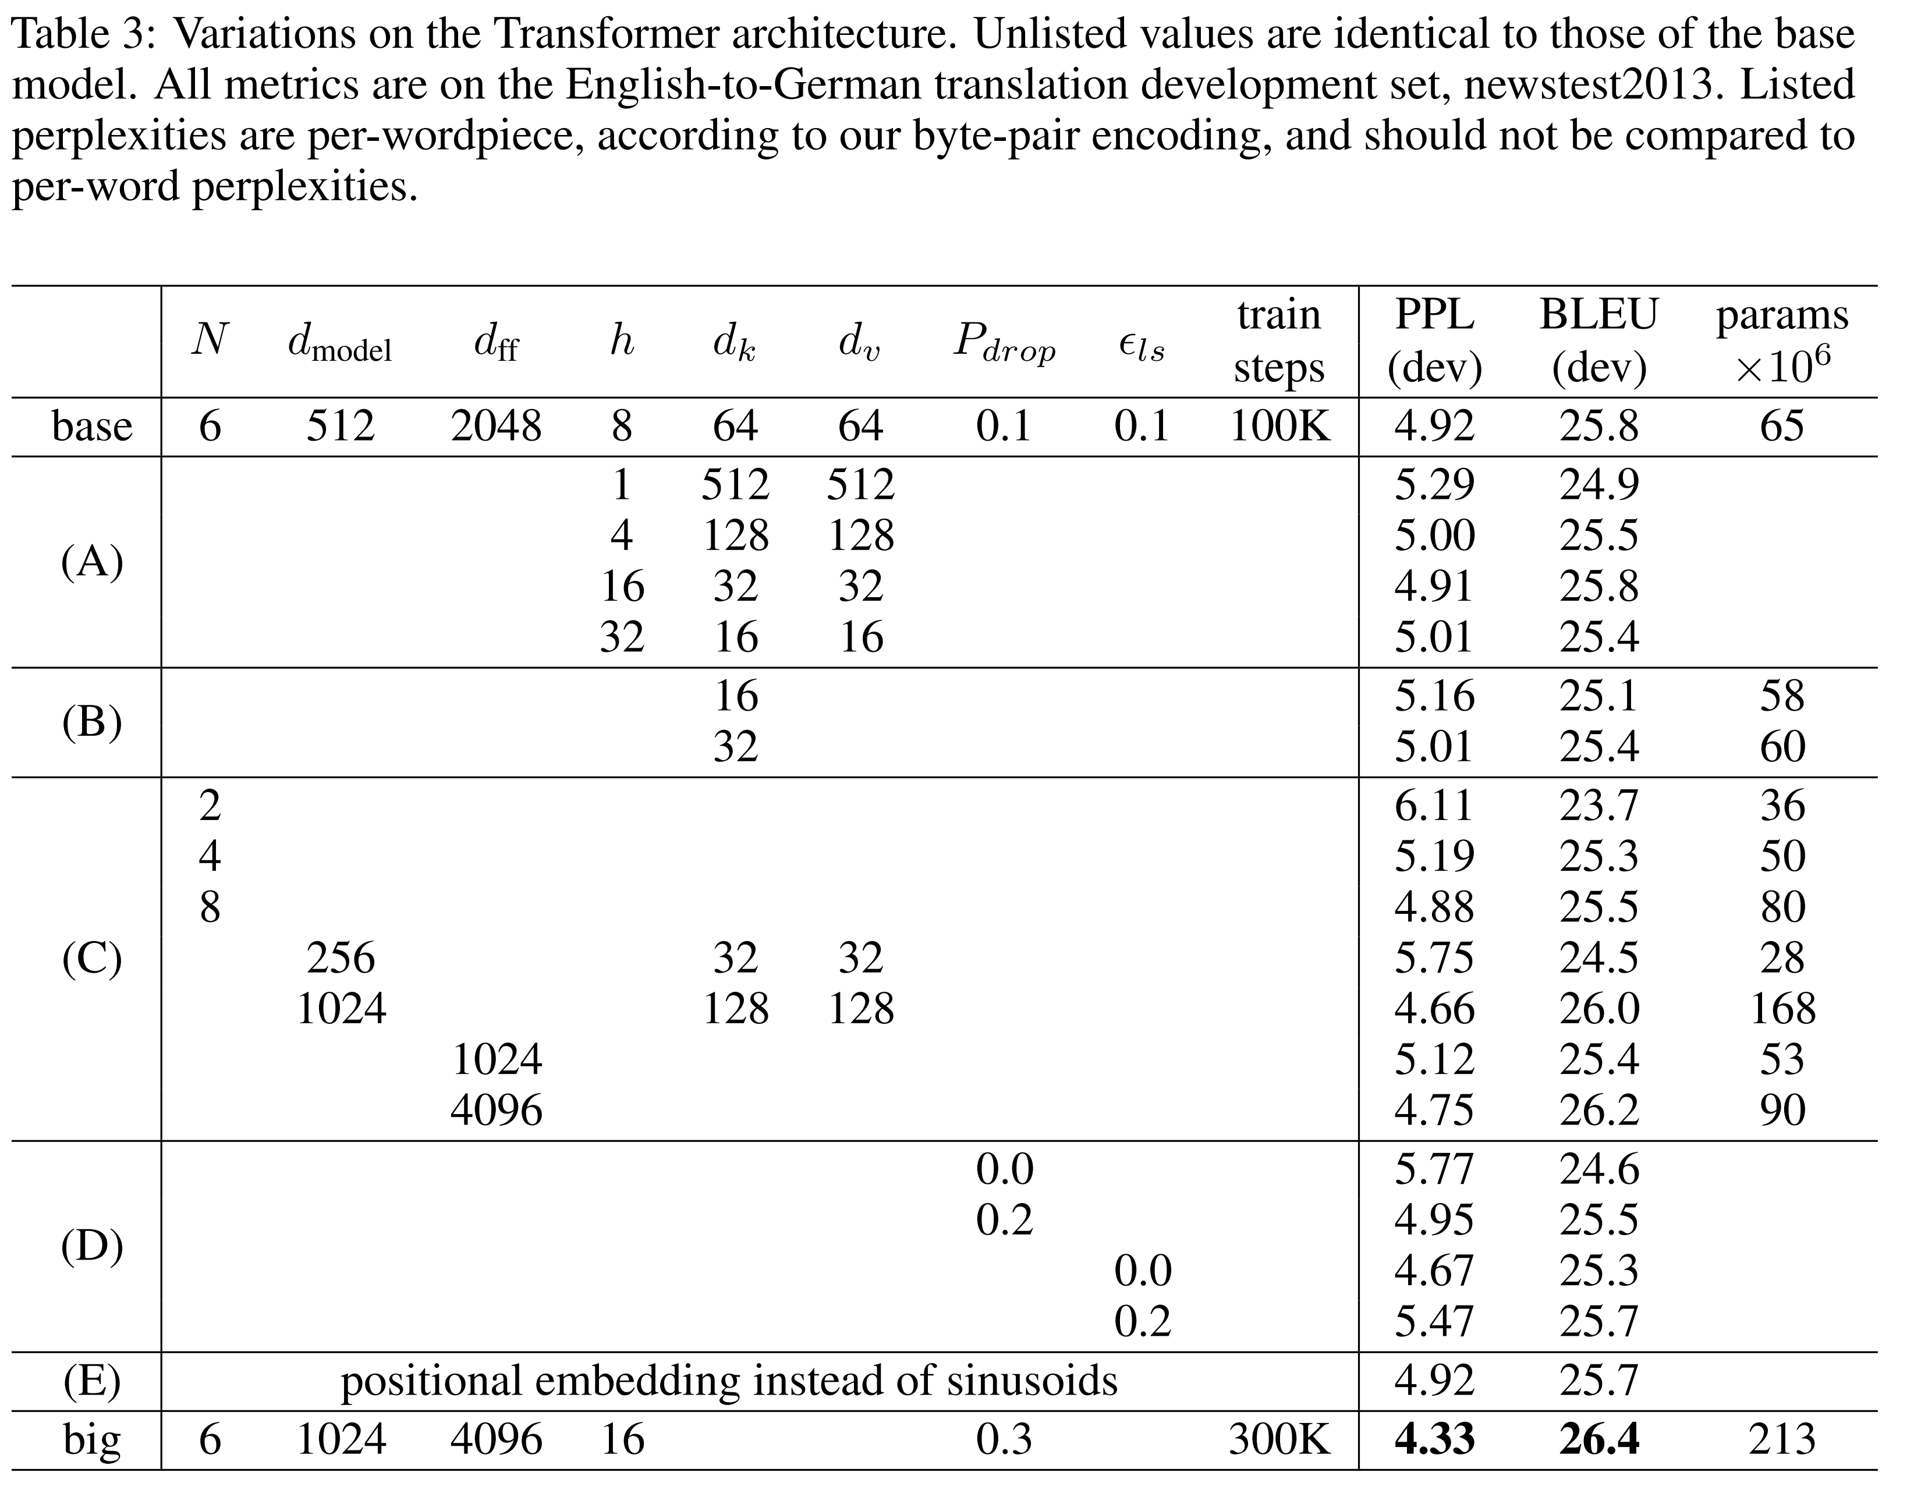
Results (2/3)
Head가 너무 많으면 오히려 성능 저하, query와 key의 dimension이 적으면 성능이 감소, positional encoding 대신 positional embedding을 해도 성능은 비슷
Notes:
Memory footprint가 작으면 main memory에 access할 일이 없기때문에, cache memory를 사용할 수 있어 그만큼 빠르다!

Slide 20
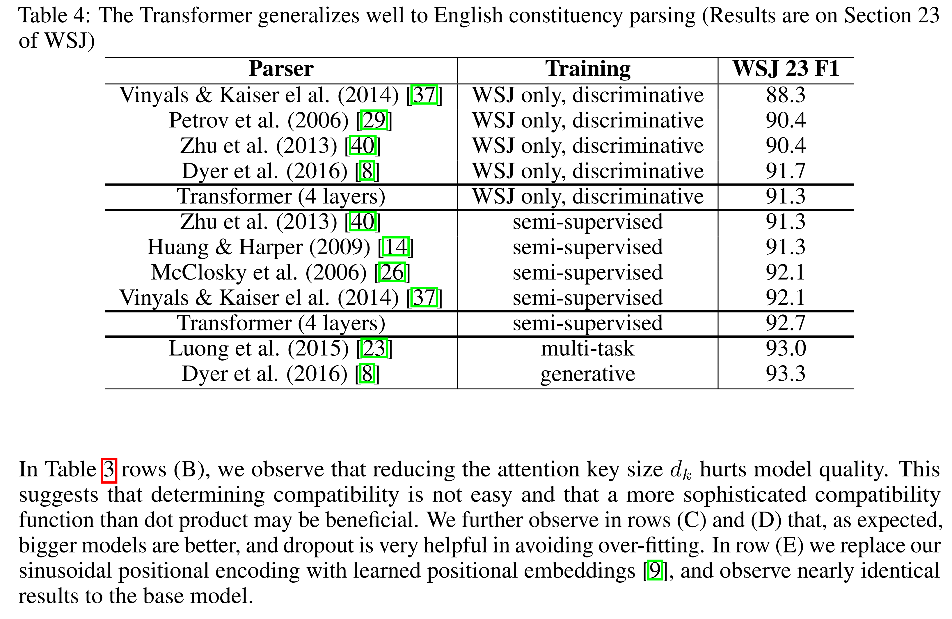
Results (3/3)
Task-specific tuning이 상대적으로 다른 benchmark model에 비해 적었지만 성능이 비슷하고 더 좋기도 함
Notes:
Memory footprint가 작으면 main memory에 access할 일이 없기때문에, cache memory를 사용할 수 있어 그만큼 빠르다!

Slide 21
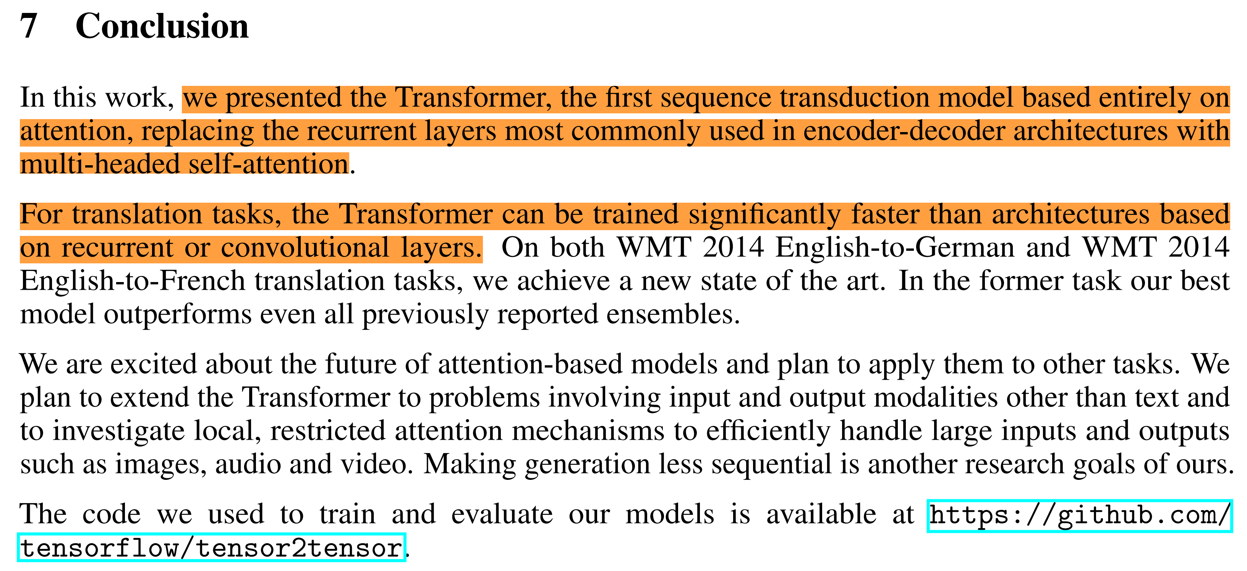
Conclusion
Notes:
Memory footprint가 작으면 main memory에 access할 일이 없기때문에, cache memory를 사용할 수 있어 그만큼 빠르다!

Slide 22

Q & A

